Slide 1
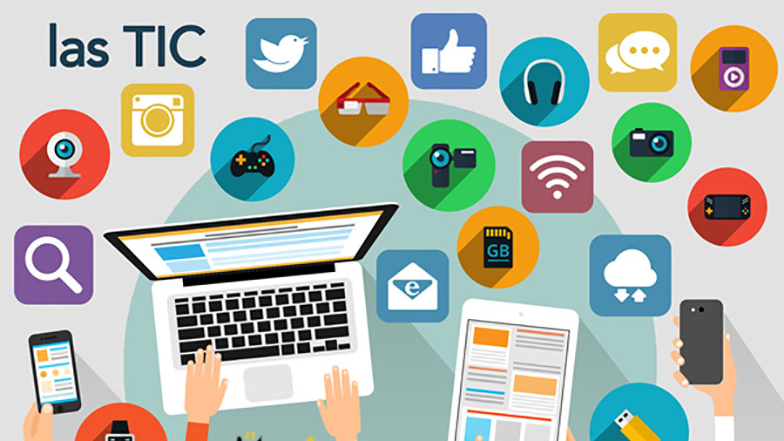
IMPACTO DE LAS TICS EN EL MUNDO
La Tecnologías de la Información y Comunicación han permitido llevar la globalidad al mundo de la comunicación, facilitando la interconexión entre las personas e instituciones a nivel mundial, y eliminando barreras espaciales y temporales.
Las tecnologías de la información de la comunicación son muy importantes en la actualidad ya que gracias a estas estamos en contacto y comunicación con muchas otras personas de nuestra comunidad, nuestra región del país o tal vez de todo el mundo. Nos comunicamos a través de mensajes por ejemplo por el teléfono celular, imágenes y sonidos por ejemplo la televisión que día a día nos muestra los sucesos más importantes que pasan en nuestro alrededor (las noticias). Otra de estas tecnologías es el internet que esta entrelazada por millones de redes en todo el mundo y pues de esa manera y por medio de algunos programas conocidos como correo electrónico podemos enviar distintos tipos de información a algunos conocidos. Bueno estos fueron algunos ejemplos y las importancias que tienen estas tecnologías.

Slide 2
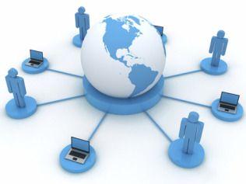
DEFINICION DE LAS TICS
Se denominan Tecnologías de la Información y las Comunicación al conjunto de tecnologías que permiten la adquisición, producción, almacenamiento, tratamiento, comunicación, registro y presentación de informaciones, en forma de voz, imágenes y datos contenidos en señales de naturaleza acústica, óptica o electromagnética. Las Tics incluyen la electrónica como tecnología base que soporta el desarrollo de las telecomunicaciones, la informática y el audiovisual.

Slide 3
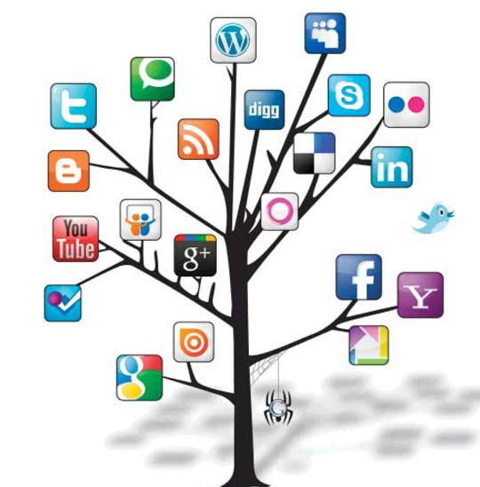
VENTAJAS DE LAS TICS
1 – Interacción sin barreras geográficas
Los usuarios de estas tecnologías se encuentran casi todo el tiempo interactuando entre sí a través de foros o redes sociales. Si se trata de un curso coordinado por un docente, no es necesario que estén todos juntos en un salón para poder interactuar, ya que Internet permite crear foros de discusión y que de esta manera participen todos los integrantes aunque no estén físicamente cerca.
2- Diversidad de información
Mediante el acceso a Internet cualquier persona puede estar informada acerca de las últimas novedades de prácticamente cualquier tema. Esta es una gran ventaja ya que no limita el conocimiento a un libro de texto o un docente dentro del salón, además de que se pueden contrarrestar fuentes y opiniones y llegar a distintos puntos de vista sobre un asunto.

Slide 4

VENTAJAS DE LAS TICS
3 – Aprendizaje a ritmo propio
Con alternativas como los cursos online o moocs cada usuario puede estudiar a su propio ritmo y en el horario que le convenga, ahorrando tiempo y dinero ya que no tienen que trasladarse a una academia y los moocs son gratuitos.
4 – Desarrollo de habilidades
Entre ellas, la habilidad de buscar información confiable en la red. Internet es un mar de información donde navegar, pero gran cantidad de los contenidos no son confiables, por lo que utilizando esta herramienta el alumno adquiere habilidades de discernimiento para saber cuándo está frente a información valiosa y cuando está recibiendo información descartable. Además, también se aprende a utilizar las máquinas, lo que resulta de gran utilidad para cualquier persona.

Slide 5
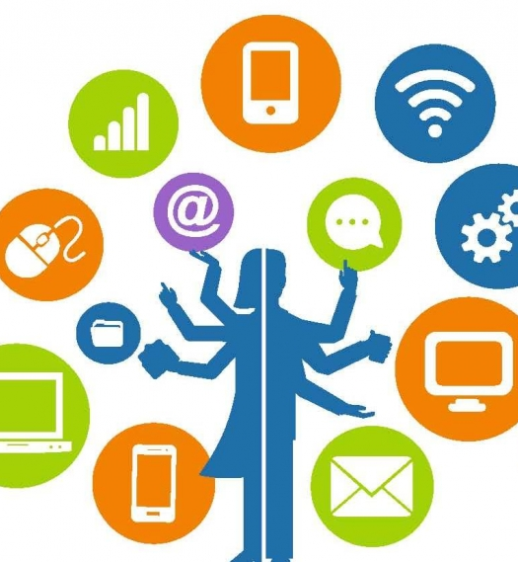
VENTAJAS DE LAS TICS
5 – Fortalecimiento de la iniciativa
En la educación online cada alumno es responsable de su proceso de aprendizaje, por lo que puede resultar una buena manera de reforzar la iniciativa de cada uno para continuar estudiando y aprendiendo; ya que si bien los buenos cursos conllevan el acompañamiento y guía del docente, ninguno estará sobre el alumno para que complete la tarea.
6 – Corrección inmediata
El aprendizaje a través de Internet también brinda un sistema de retroalimentación inmediata cuando el usuario se equivoca en una respuesta, permitiendo al estudiante conocer que se está equivocando en el momento que está cometiendo el error.

Slide 6
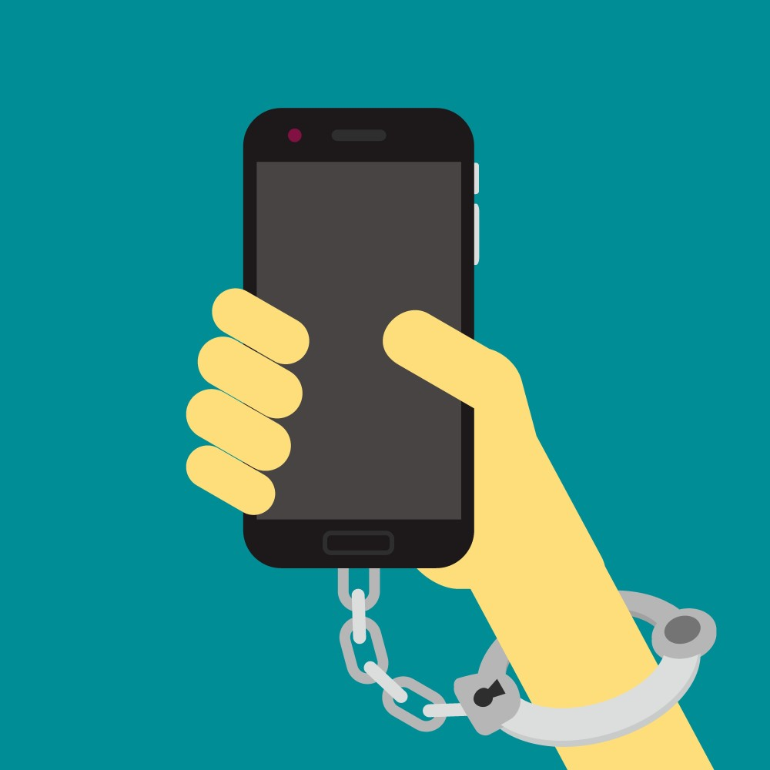
DESVENTAJAS DE LAS TICS
1 – Distracciones
Internet, así como una fuente inagotable de conocimiento, lo es en igual medida de distracciones. Es muy fácil que con esta herramienta surjan pérdidas de tiempo a cada rato, por lo que cada persona debe autocensurarse en estas cuestiones y dejar las distracciones de internet para los ratos de ocio, evitándolas al máximo cuando se está trabajando o estudiando.
2 – Aprendizaje superficial Como mencionamos más arriba en la web se encuentra información en abundancia, pero muchas veces no es de calidad. Esto puede llevar a aprendizajes incompletos o lo que es peor aún a aprendizajes erróneos.
3 – Proceso educativo poco humano
El proceso de aprendizaje, al ser a través de una máquina, puede volverse impersonal y frío ya que no se estará en contacto con compañeros y docentes.

Slide 7
DESVENTAJAS DELAS TIC
4 – No es completamente inclusivo
El aprendizaje online no es accesible a todo el mundo, ya que gran parte de la población mundial no tiene acceso a esta herramienta. Además, muchas personas se niegan a aprender a utilizar las máquinas, tal es el caso de gran mayoría de los adultos mayores.
5 – Puede anular habilidades y capacidad crítica
Prácticas como la escritura a mano se ven amenazadas con la masificación de las máquinas. Varios estudios han demostrado que este tipo de escritura beneficia el desarrollo cognitivo, y el uso permanente de las maquinas provocará que muchas personas “se olviden” cómo es o la dejen de practicar por considerarla poco útil o anticuada.

